Slide 1







Diapositivas: 10
Introducción a las FPGAs libres
Introducción a las FPGAs libres

Slide 2
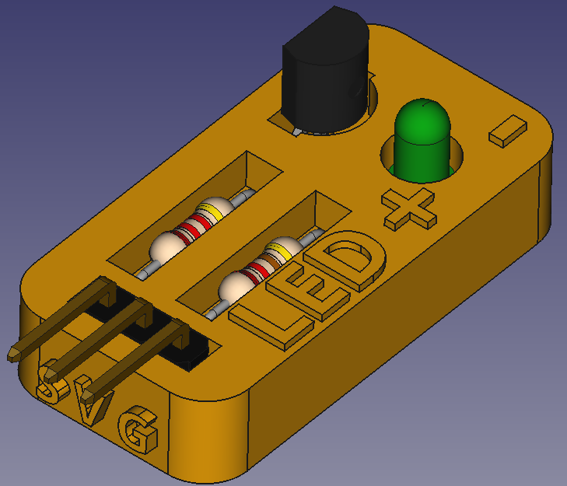
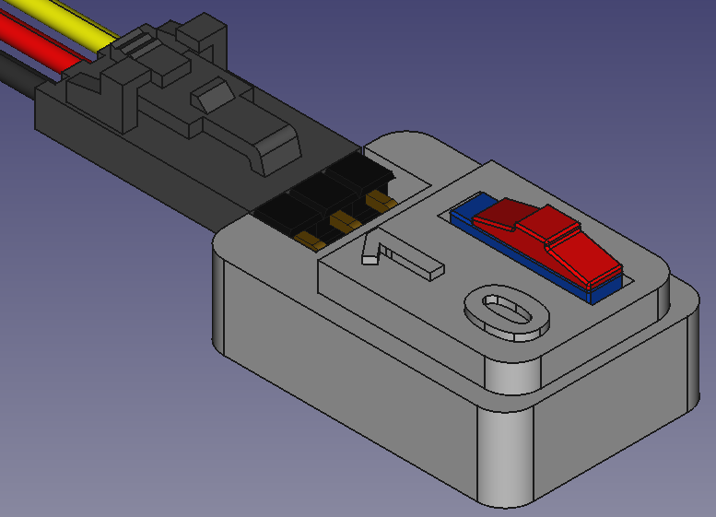
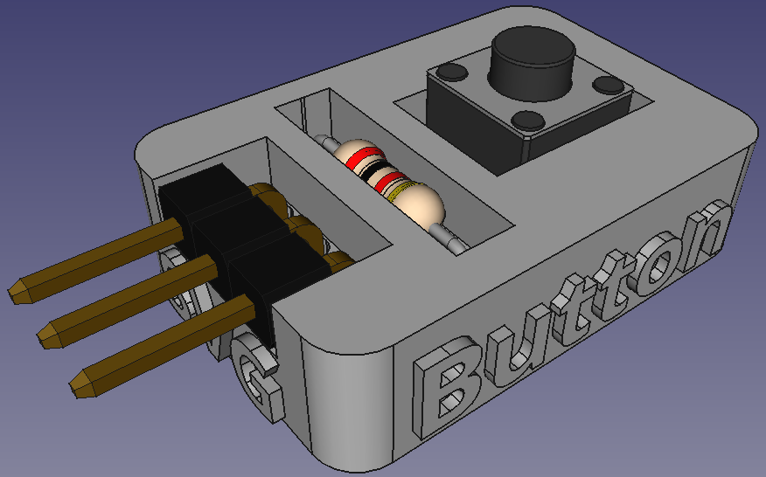
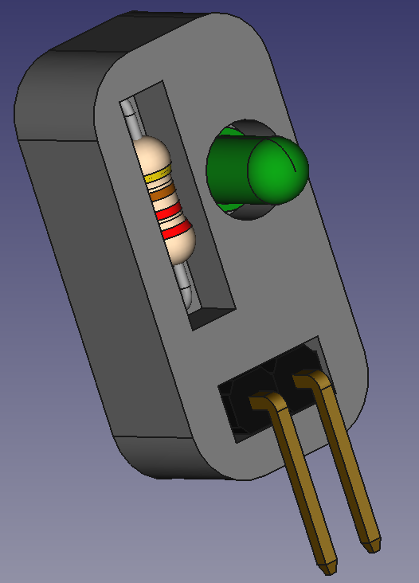
Fichas
Resúmenes de aspectos fundamentales
Archivos fuente svg y odt
Archivos pdf
Archivos png
Colección de ejemplos (enunciados)
Archivos Icestudio listos para cargar
Colecciones comprimidas listas para instalar
PCB Prints 3D
Bloques que acompañan a cada ejemplo
Introducción a las FPGAs libres

Slide 3
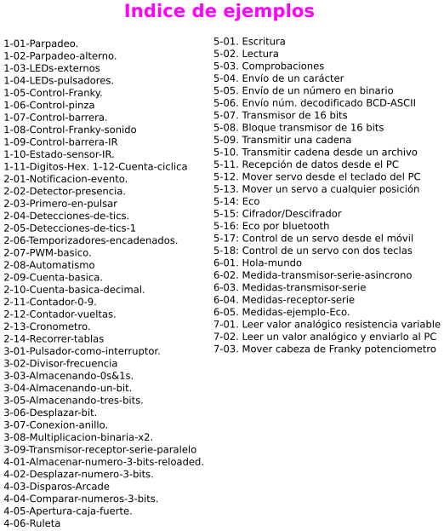
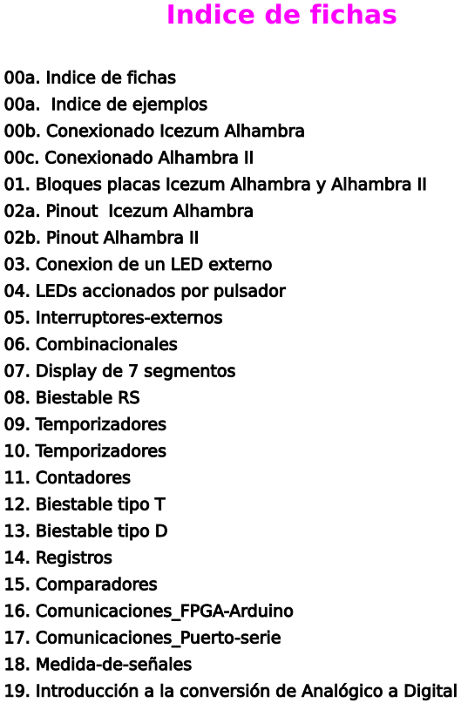
Indices
Introducción a las FPGAs libres

Slide 4

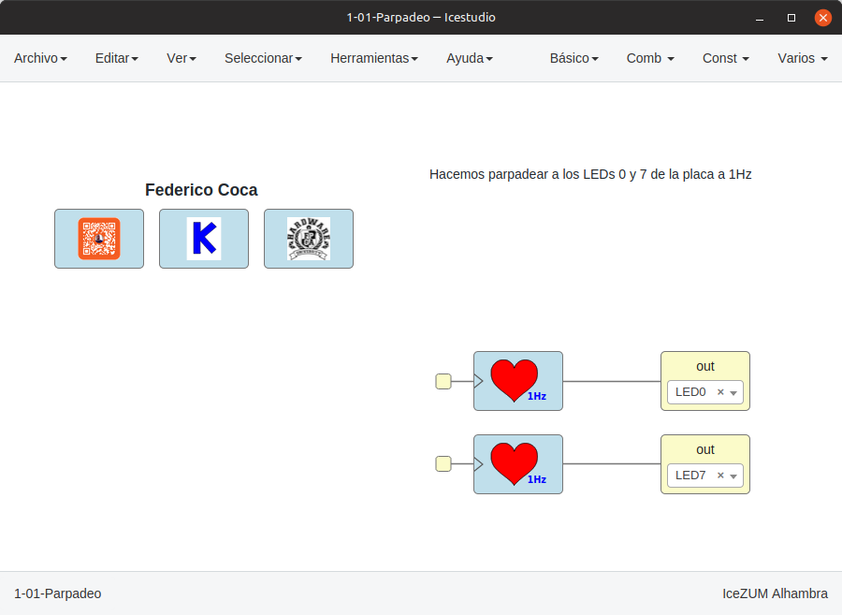
Icestudio
Autor: Jesús Arroyo
Herramienta visual de diseño
Traduce a Verilog
Introducción a las FPGAs libres

Slide 5
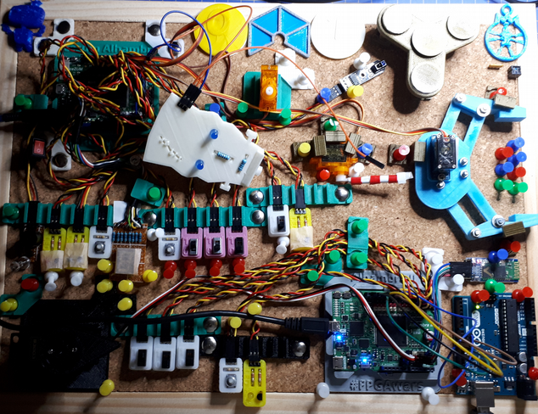
La tecnología es una materia compleja.
La ingenieria es difícil.
¡Hagámoslas divertidas!
Introducción a las FPGAs libres

Slide 6
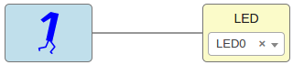
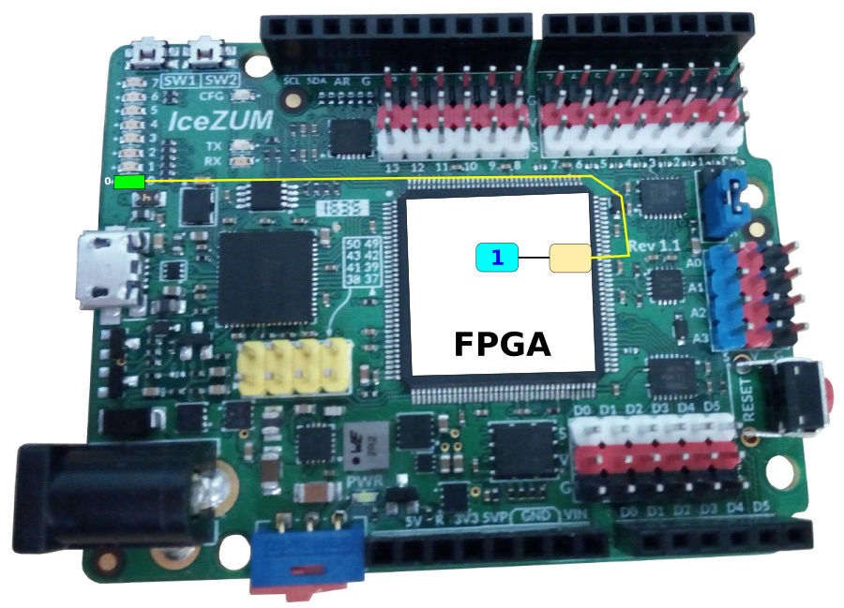
Ejemplo: Hola Mundo. Descripción de Icestudio
Introducción a las FPGAs libres

Slide 7
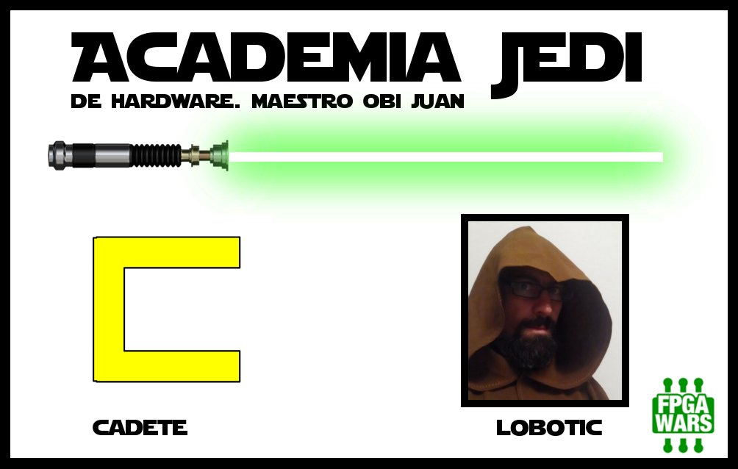




Tutoriales de electrónica digital para makers con FPGAs libres
https://github.com/Obijuan/digital-electronics-with-open-FPGAs-tutorial/wiki
Introducción a las FPGAs libres

Slide 8





Rangos
Introducción a las FPGAs libres

Slide 9
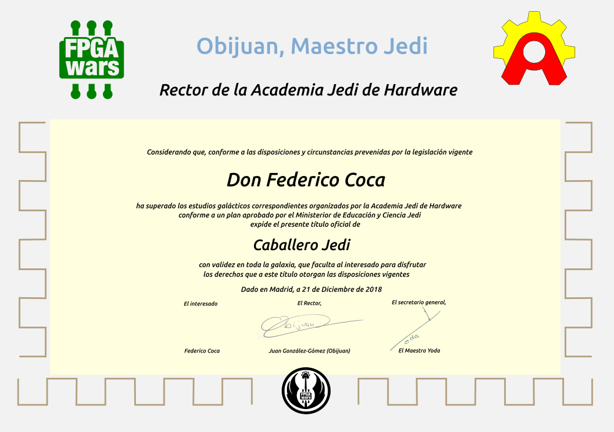
Un título para compartirlo con todos
Introducción a las FPGAs libres

Slide 10

Toda la información se encuentra disponible en este enlace
https://github.com/fgcoca/Chats/tree/master/4-4-19-Club-robotica-granada
Gracias !!!
@EladioDM
@Alhambra_bits
Mareldem Technologies
@fgcoca
@granabot
@ies_nieves
Introducción a las FPGAs libres

